Slide 1
Taxometr bilan aylanma tezlikni o’lchash uslublari
Dvigatelni tezligini o’lchash nima uchun kerak? Bu savolga quyidagicha javob beramiz. Sanoatda asosan 2 xil dvigatellar ishlatiladi
Tez
Sekin
Tez dvigatellar 3000 ay/min dan yuqori aylanish tezligiga ega dvigatellar bular faqat kesish uchun ishlatiladi o’z navbatida quvvati kamroq bo’ladi
Sekin dvigatellar 500ay/min-3000 ay/ min bo;lgan dvigatellar bo’lim bu dvigatellar o’rash, qayrish, ko’tarish va shunga o’hshash vazifalarda ishlariladi
Bu dvigatellarni to’g’ri tanlash uchun biz taxometrlardan foydalanamiz. Bu testorlar bizga dvigatelni to’g’ri tanlashda yordam beradi va ishimizni yengillashtiradi

Slide 2
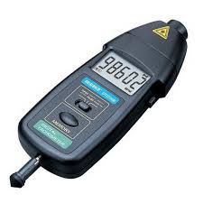
Dvigatelni aylanish tezligini to’g’ridan to’g’ri o’lchaydigan taxometr

Slide 3
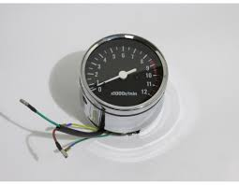
Taxometrlarning bazi bir ko’rinishi

Slide 4
Barcha ishda tartib qoida bo’lganiday xona yo’rug’ligini ham o’zining me’yorlari bo’ladi. Masalan tikuv xonasi bilan kompyuter xonasini yorug’ligi yoki payvandlash ishlari xonasini yorug’lik quvvatini farqi bo’ladi . Bizni vazifamiz xonalarni yorug’ligini o’lchab yorug’likni meyotga keltirishdan iborat

Slide 5
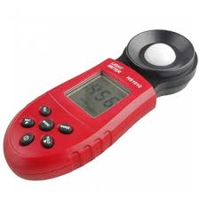
Quyida ba’zi luks metrlarning turlari keltirilgan

Slide 6
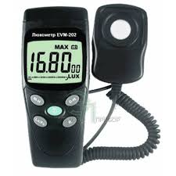
Bu testerlar bilan har qanday xonani yorug’ligini o’lchash mumkin

